Slide 1





CHÀO MỪNG CÁC EM ĐẾN VỚI BÀI HỌC NGÀY HÔM NAY!

Slide 2


BÀI 18
Tiết 7,8
ÔN TẬP CUỐI KÌ I

Slide 3
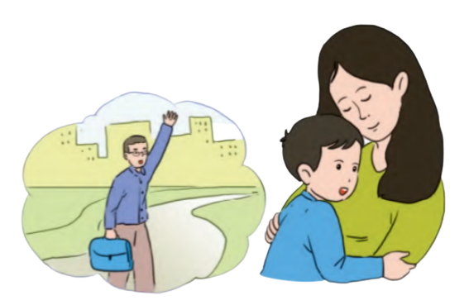

Đọc và làm bài tập
BỐ VẮNG NHÀ
Mâm cơm mẹ nấu thật ngon
Có cá, có canh, có thịt
Mà mẹ chỉ ăn qua quýt
Rồi buông đũa lặng nhìn con.
Hình như mẹ có gì lo
Vẩn vơ mắt nhìn ra cửa
À, bé biết rồi, vắng bố
Sáng vừa đi công tác xa.
“Mai mốt bố về thôi mà
Mẹ ăn thêm cơm, kẻo ốm…”
Ô, bữa nay mẹ trẻ con
Còn bé hóa ra người lớn.
CAO XUÂN SƠN

Slide 4

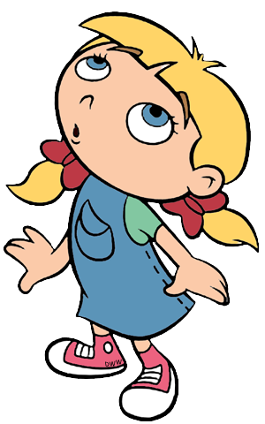
CHÚ THÍCH
Qua quýt: (ăn, làm, học,…) một cách qua loa, sơ sài, cho xong chuyện.
Vẩn vơ: (nghĩ ngợi, đi lại, nói năng,…) một cách không chú ý, không rõ mình muốn gì, tại sao.

Slide 5
LUYỆN ĐỌC TỪNG ĐOẠN
Mâm cơm mẹ nấu thật ngon
Có cá, có canh, có thịt
Mà mẹ chỉ ăn qua quýt
Rồi buông đũa lặng nhìn con.
Hình như mẹ có gì lo
Vẩn vơ mắt nhìn ra cửa
À, bé biết rồi, vắng bố
Sáng vừa đi công tác xa.
“Mai mốt bố về thôi mà
Mẹ ăn thêm cơm, kẻo ốm…”
Ô, bữa nay mẹ trẻ con
Còn bé hóa ra người lớn.
CAO XUÂN SƠN
1
3
2

Slide 6
ĐỌC TOÀN BÀI
Mâm cơm mẹ nấu thật ngon
Có cá, có canh, có thịt
Mà mẹ chỉ ăn qua quýt
Rồi buông đũa lặng nhìn con.
Hình như mẹ có gì lo
Vẩn vơ mắt nhìn ra cửa
À, bé biết rồi, vắng bố
Sáng vừa đi công tác xa.
“Mai mốt bố về thôi mà
Mẹ ăn thêm cơm, kẻo ốm…”
Ô, bữa nay mẹ trẻ con
Còn bé hóa ra người lớn.
CAO XUÂN SƠN

Slide 7



1. Bé nhận ra điều gì lạ bên mâm cơm?
- Điều lạ bé nhận ra bên mâm cơm là mâm cơm mẹ nấu rất ngon mà mẹ chỉ ăn qua quýt rồi buông đũa lặng nhìn bé.

Slide 8
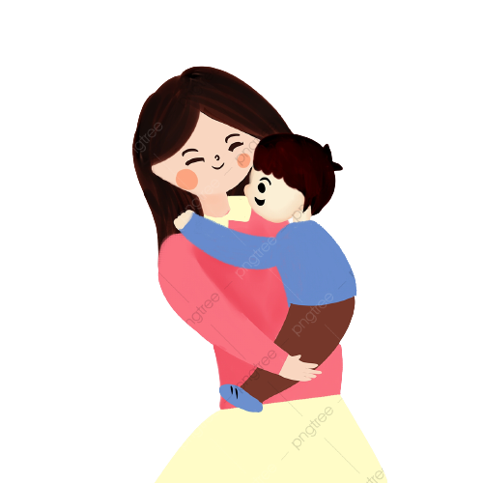
2. Theo bé, vì sao mẹ lo?
- Theo bé, Mẹ lo vì sáng nay bố vừa đi công tác xa.

Slide 9

3. Vì sao bé nghĩ bữa nay bé là người lớn?
- Bé nghĩ bữa nay bé là người lớn vì bé hiểu được lòng mẹ và an ủi được mẹ.

Slide 10
4. Ghép mỗi câu ở bên A với mẫu câu thích hợp ở bên B:
A
B
a. Bé an ủi mẹ
1. Ai là gì?
b. Bữa đó bé là người lớn
2. Ai làm gì?
c. Cả nhà thương yêu nhau
3. Ai thế nào?

Slide 11
5. Đọc truyện vui sau. Dấu câu nào phù hợp với mỗi ô trống: dấu chấm hay dấu chấm hỏi, dấu chấm than?
Bé Hoa mới đi học lớp 1 được một tuần Bé nói với bố:
Có nhiều điều cô giáo con không biết đâu, bố ạ.
Sao con lại nghĩ thế
Vì thỉnh thoảng, cô lại bảo: “Các em hãy trả lời cho cô câu hỏi này nhé ”
?
.
?
?
!
?

Slide 12

CỦNG CỐ, DẶN DÒ

Slide 13
HẸN GẶP LẠI CÁC EM
TRONG BÀI HỌC SAU!

